Slide 1

Detailplaneeringu eskiisi
avalik arutelu
(Juuru alevik, Nurmenuku tn 4)
16. oktoober 2025
vallaarhitekt Cerly-Marko Järvela

Slide 2
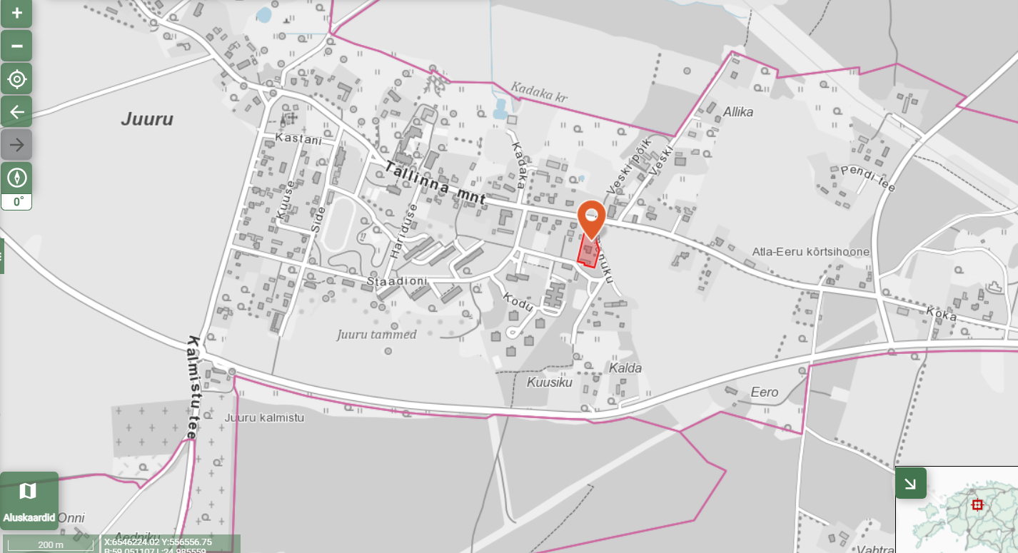
Detailplaneeringu eskiisi avalik arutelu (Juuru alevik, Nurmenuku tn 4)

Slide 3
miks on vaja asulaid tihendada?
kuidas sünnib ruumiotsus?

Slide 4
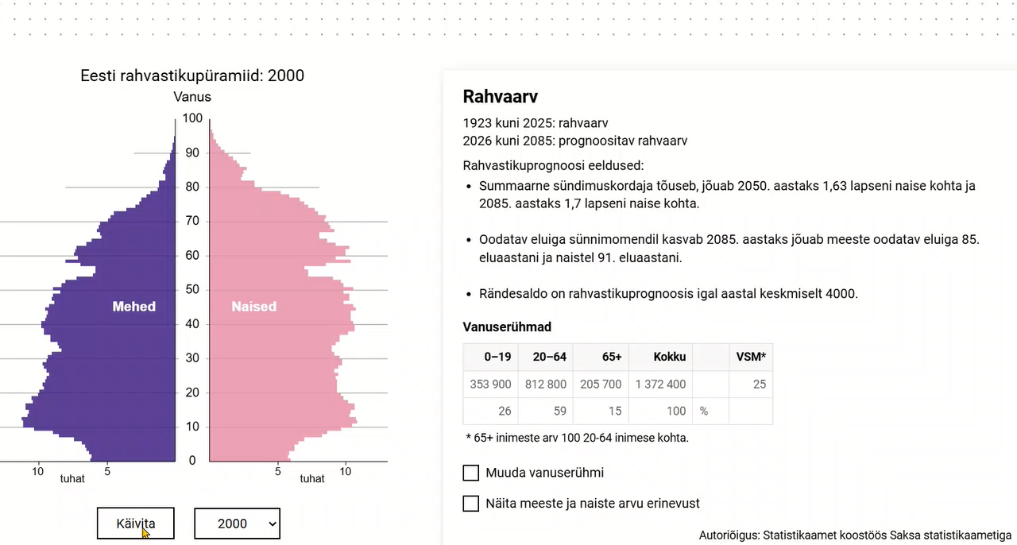
miks?
allikas: Statistikaamet https://www.stat.ee/rahvastikupyramiid/?lang=et

Slide 5
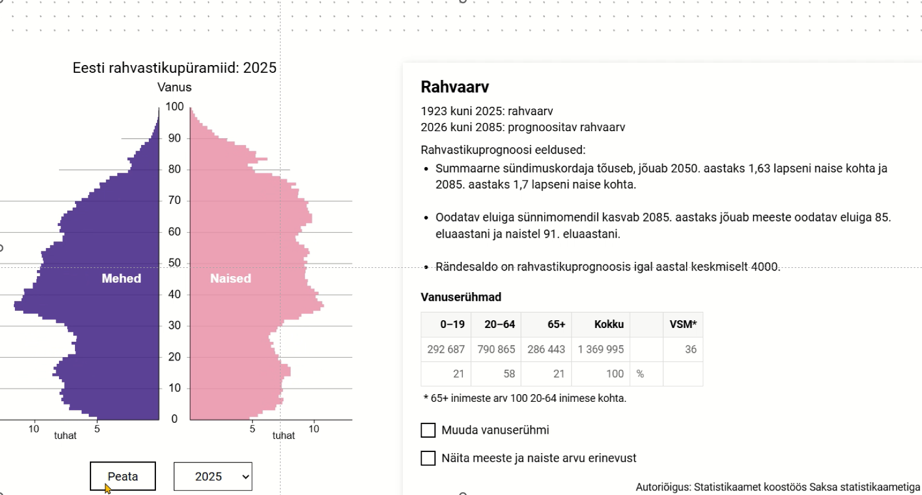
miks?
Rahvaarv väheneb
Rahvastik vananeb

Slide 6
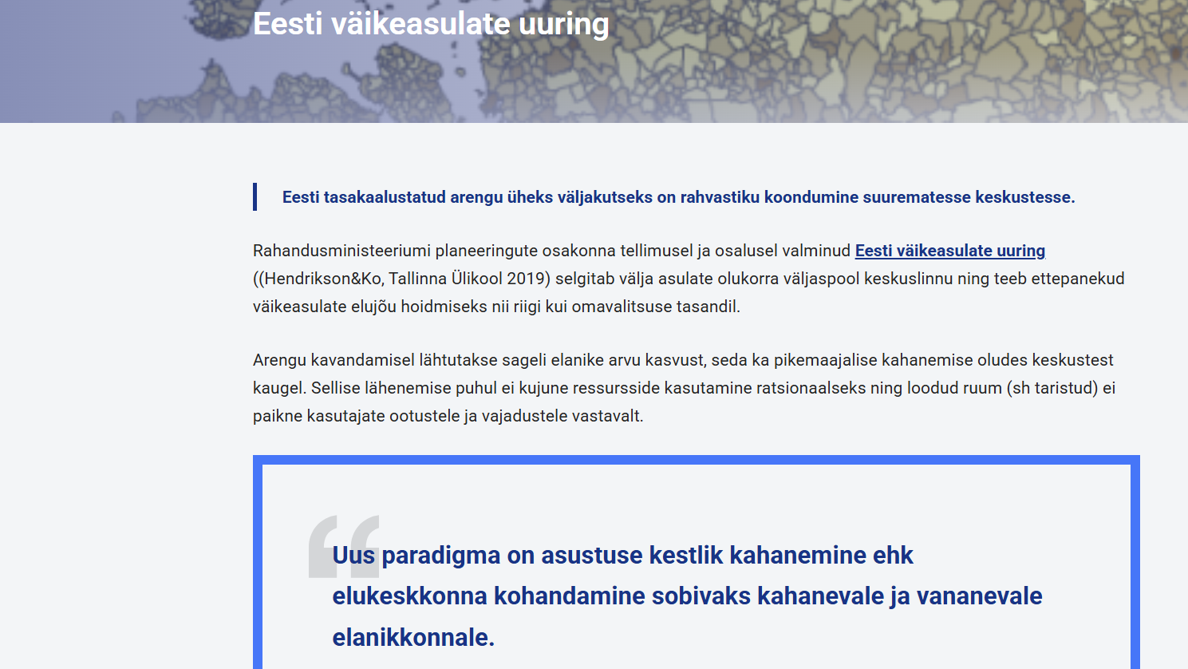
https://planeerimine.ee/juhendid-ja-uuringud/vaikeasulate-uuring/

Slide 7
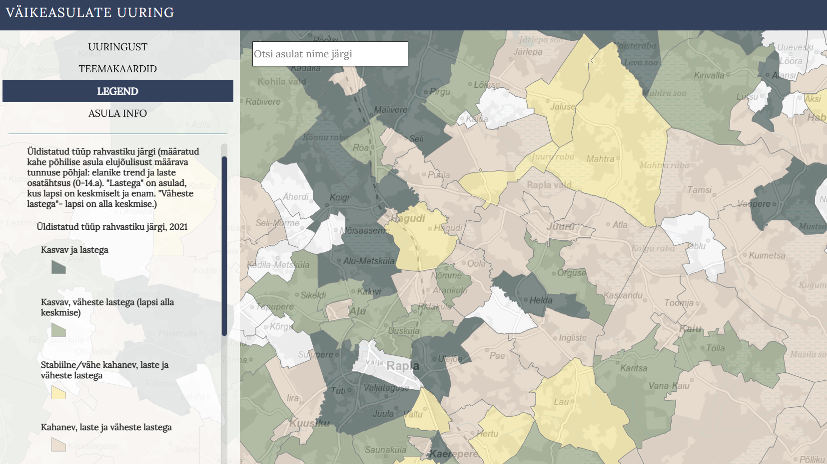
Juuru alevik
kahanev, laste ja väheste lastega

Slide 8
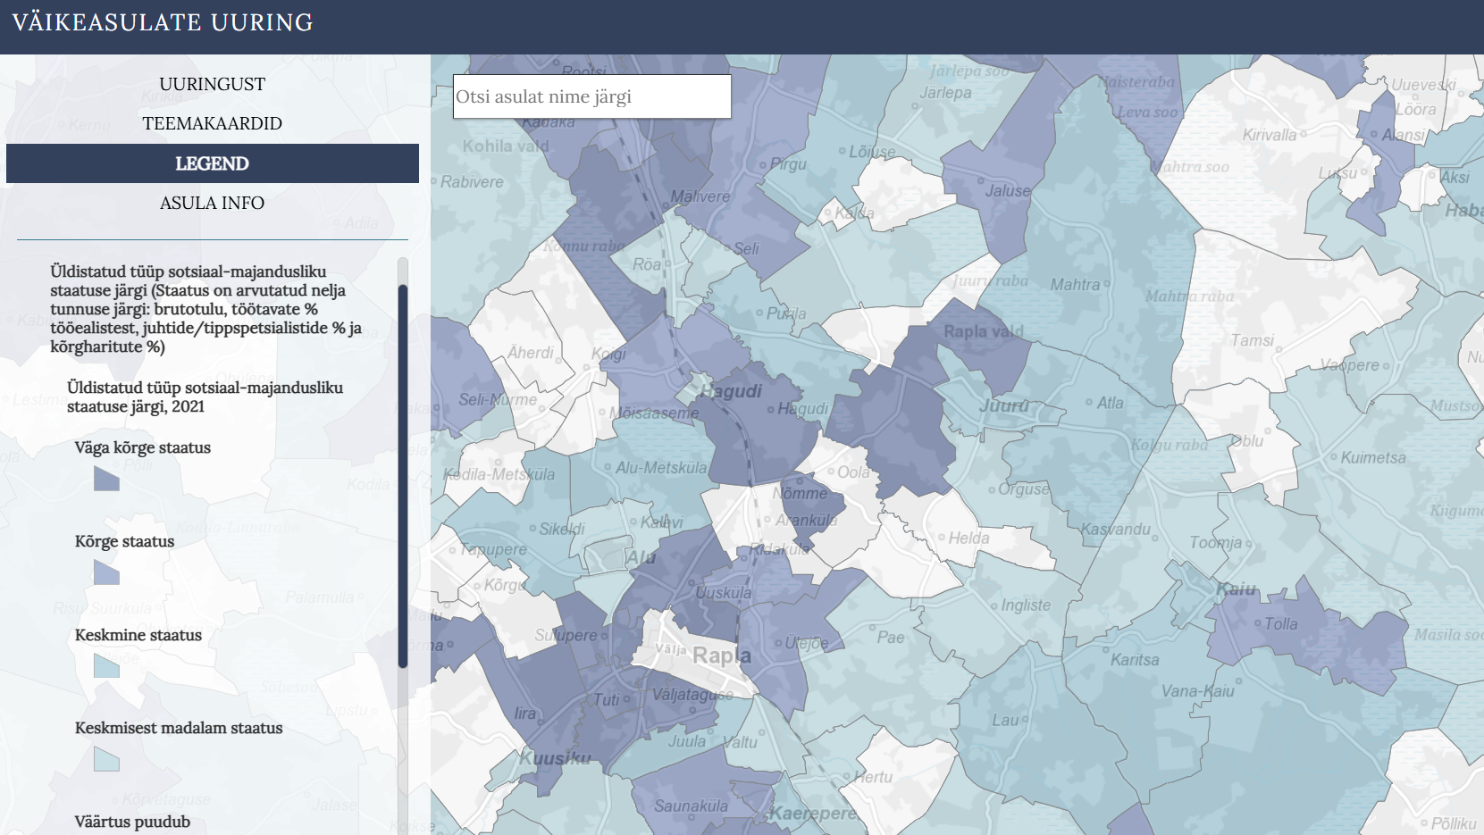
Juuru alevik
kahanev, laste ja väheste lastega
keskmises staatuses

Slide 9
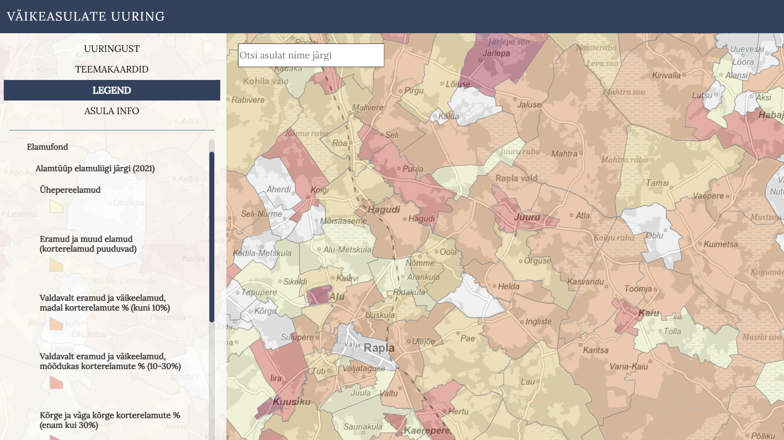
Juuru alevik
kahanev, laste ja väheste lastega
keskmises staatuses
väikeelamud, korterelamuid...30%

Slide 10
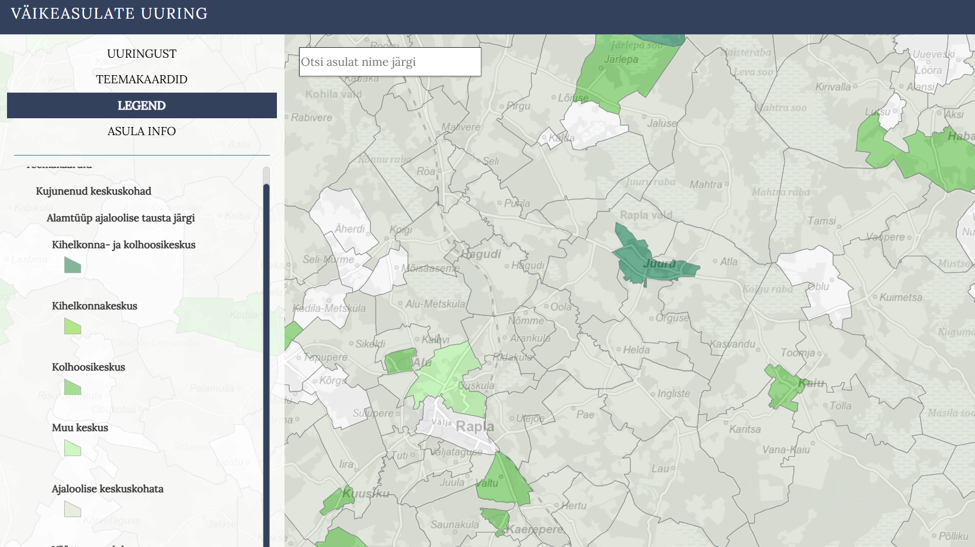
Juuru alevik
kahanev, laste ja väheste lastega
keskmises staatuses
väikeelamud, korterelamuid...30%
ajalooline keskus
Juuru on tugev keskus, millel on
mitmed arenemise eeldused

Slide 11
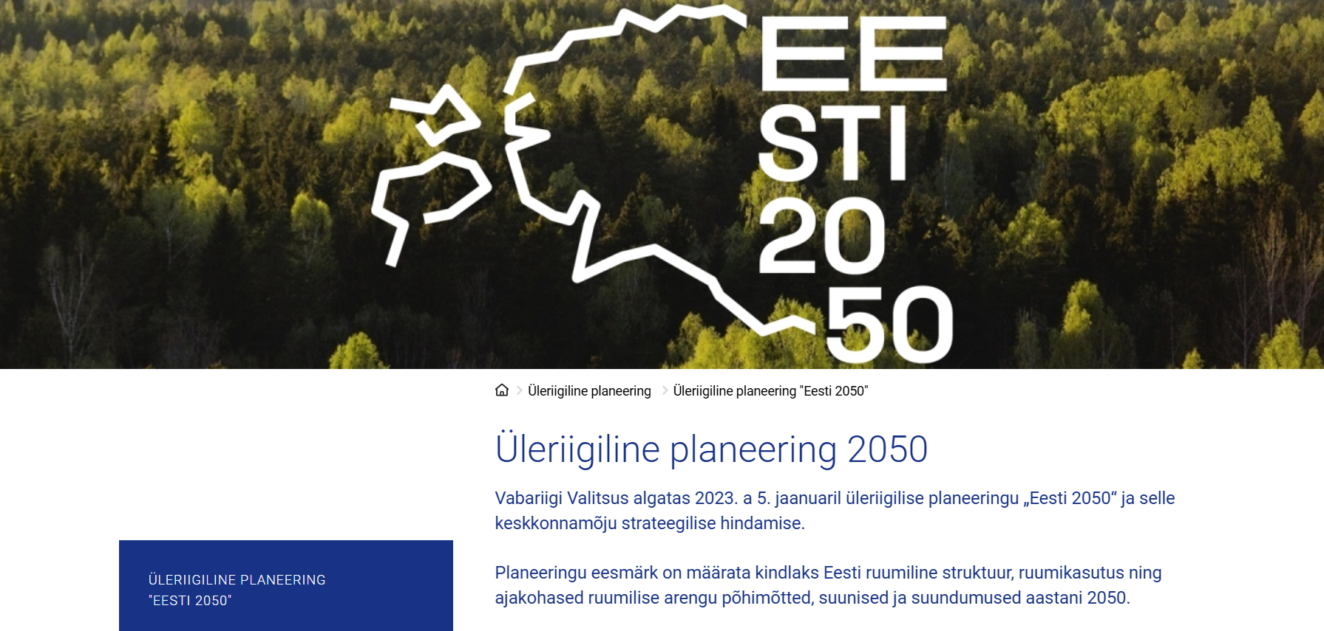
KE
KESTLIK
ja
KVALITEETNE
elukeskkond

Slide 12
KESTLIK
ja
KVALITEETNE
elukeskkond
eelisjärjekorras arendatakse seni kasutuses olnud alasid,
et minimaalselt hõivata looduslikku maad;
arendatakse väljakujunenud piirkonnas, kus on olemas
veevarustus, kanalisatsioon, ühistransport;
toetab asustuse tihendamist;
olemas on hõlbus ligipääs;

Slide 13
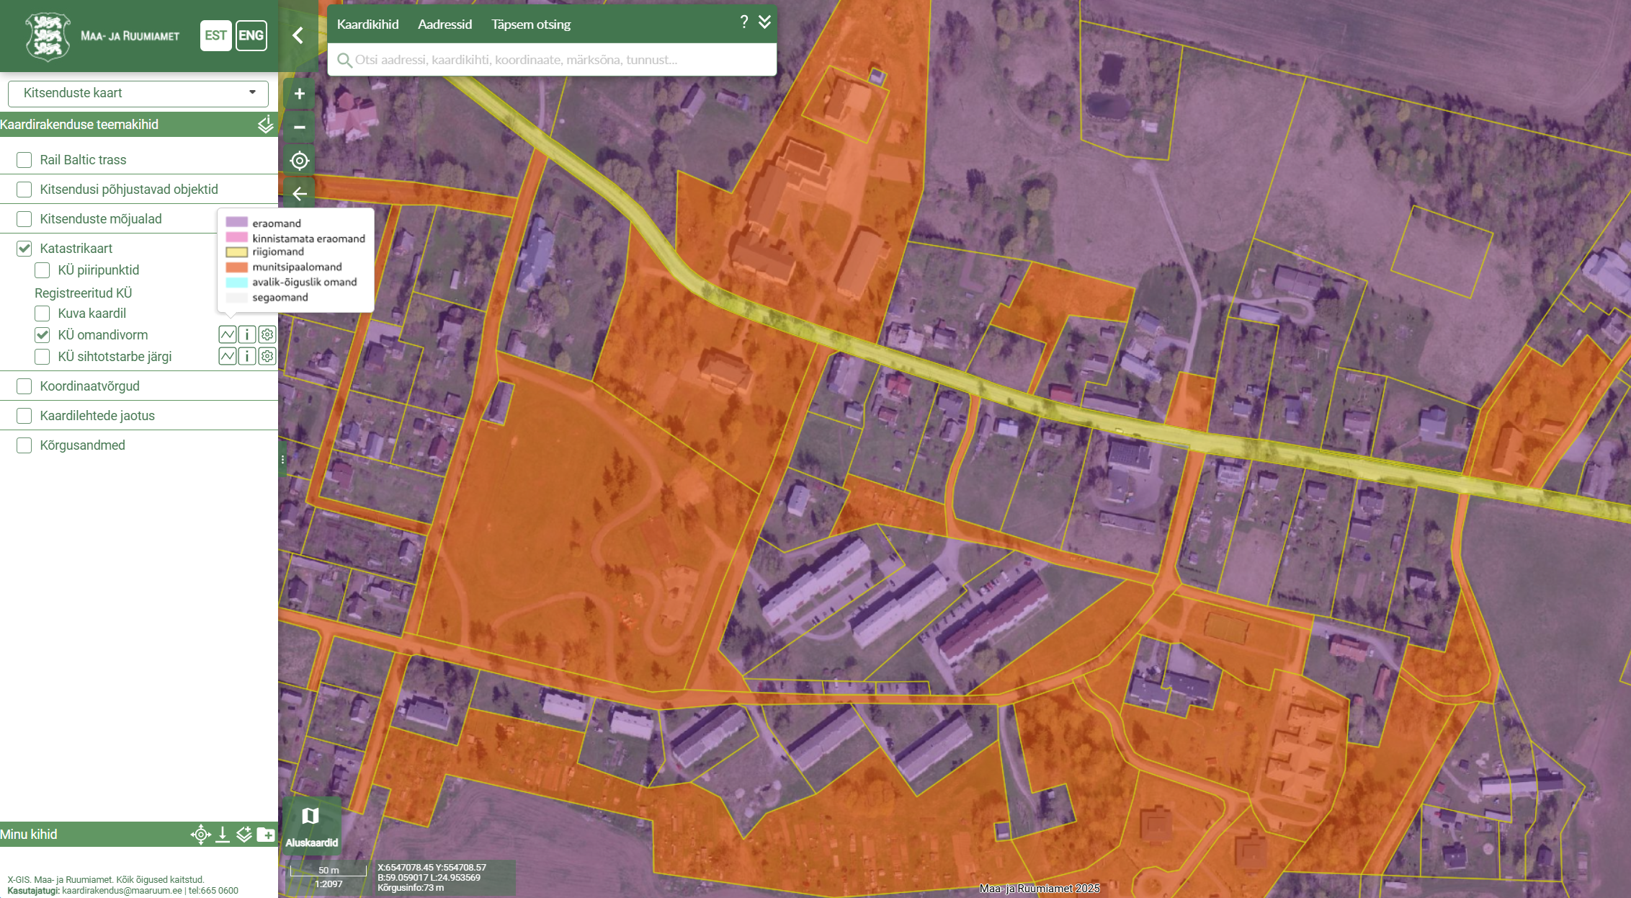
<800m
<500m
PLANEERINGUALA
200m
Kestliku
ja kvaliteetse elukeskkonna kujundamise
eeldused on olemas
<200m

Slide 14
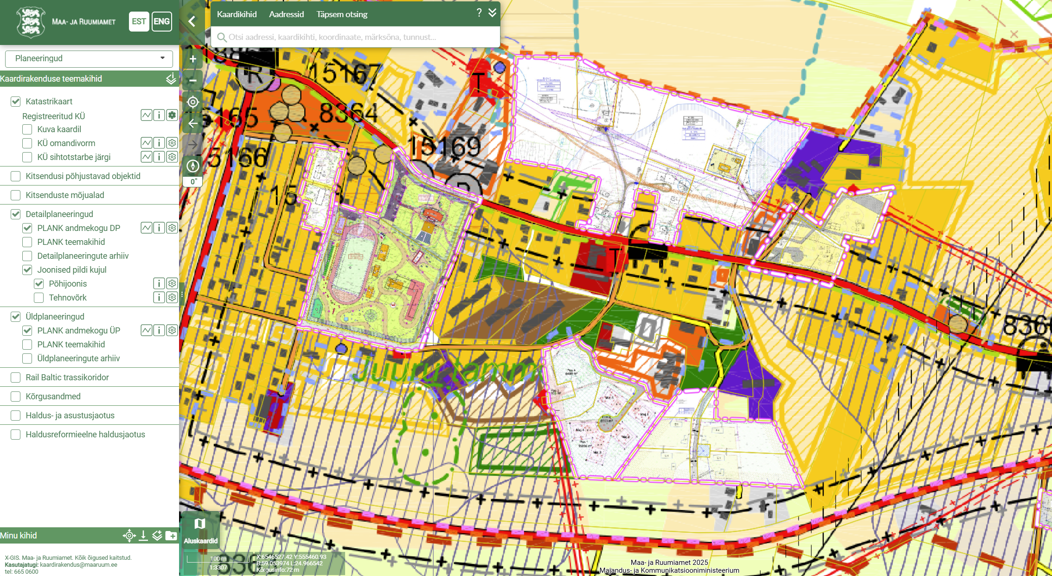
PLANEERINGUALA

Slide 15
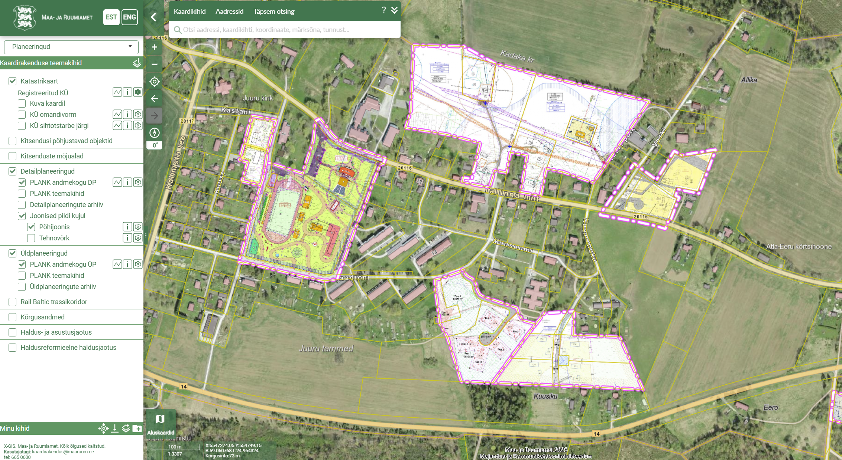

Slide 16
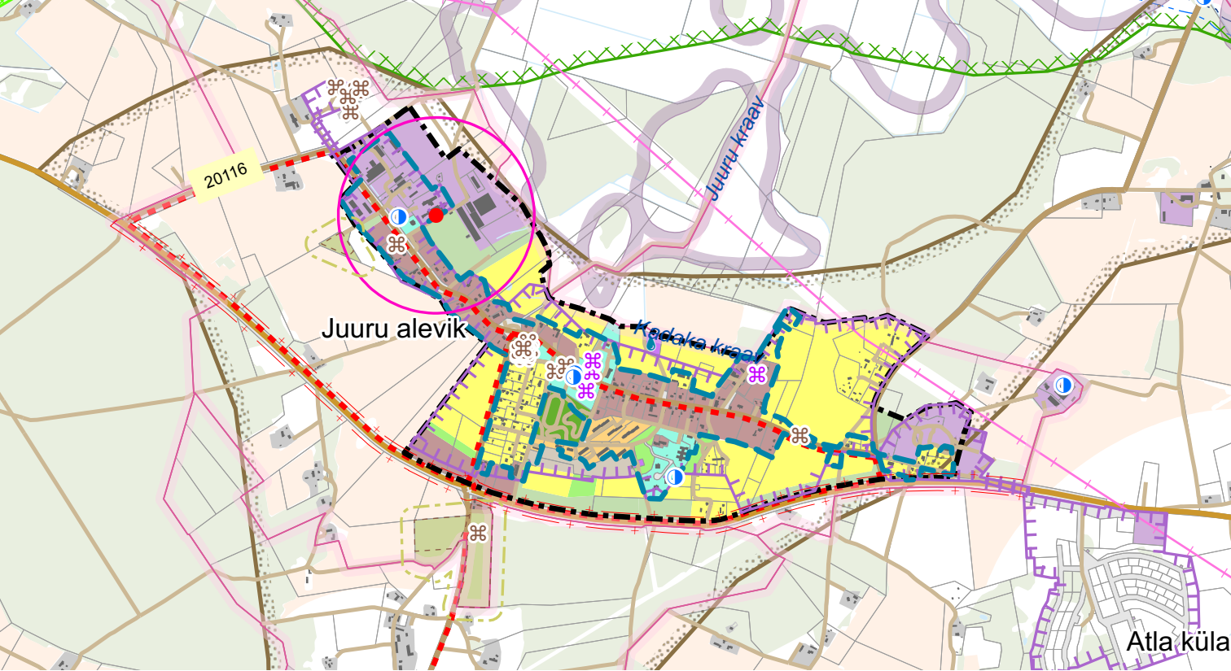
Koostatava üldplaneeringu kaardipilt 18. septembri 2025 seisuga

Slide 17
Asulaid on arukas tihendada selleks,
et me ühiskonnana jätkusuutlikult
hakkama saaksime.
kuidas sünnib ruumiotsus?

Slide 18
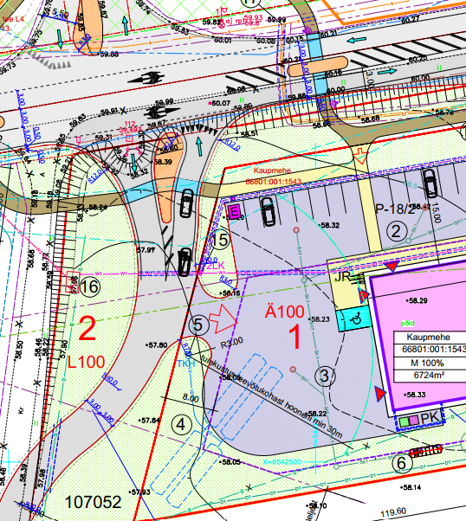
Kuidas ruumiotsus sünnib?
üleriigiline planeering „Eesti 2030+“
Rapla maakonnaplaneering
maakonnaplaneeringu teemaplaneeringud
Rapla valla üldplaneering
(kuni uue ÜP kehtestamiseni kehtivad
endiste valdade üldplaneeringud)
detailplaneering
(lähiaastate ehitustegevuse alus)
ehitusprojekt -> elluviimine -> kasutamine -> muutmine -> ...

Slide 19
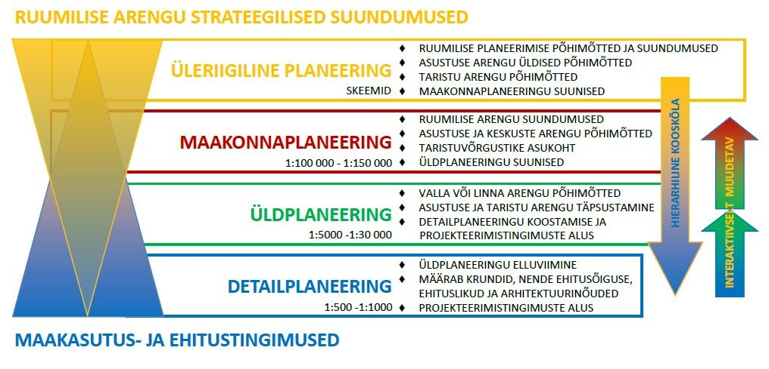
Kuidas ruumiotsus sünnib?

Slide 20
Kuidas ruumiotsus sünnib?
PLANEERINGU KOOSTAMISE PÕHIETAPID
IDEE
OTSUS:
ALGATADA
või mitte
LAHENDUSE
KOOSTAMINE
AVALIKUS-TAMINE
OTSUS:
KEHTESTADA
või mitte
ELLU-
VIIMINE
avalik arvamus
Ruumilise planeerimise roheline raamat https://planeerimine.ee/prr/

Slide 21
Kuidas ruumiotsus sünnib?
KOV
maaomanik, arendaja, vajadus
planeerija
IDEE
OTSUS:
ALGATADA
või mitte
AVALIK
ARUTELU
LAHENDUSE
KOOSTAMINE
kooskõlastamine
kaasamine
DP ESKIIS
KOV
avalik arvamus

Slide 22
Kuidas ruumiotsus sünnib?
maaomanik, arendaja, vajadus
planeerija
KOV
IDEE
OTSUS:
ALGATADA
või mitte
LAHENDUSE
KOOSTAMINE
AVALIKUS-TAMINE
OTSUS:
KEHTESTADA
või mitte
ELLU-
VIIMINE
KOV
Koos avaliku aruteluga
on avalikkusel kokku
neljal korral võimalik
detailplaneeringu
koostamisel
osaleda.
avalik arvamus

Slide 23
Kuidas ruumiotsus sünnib?
IDEE
OTSUS:
ALGATADA
või mitte
LAHENDUSE
KOOSTAMINE
AVALIKUS-TAMINE
OTSUS:
KEHTESTADA
või mitte
ELLU-
VIIMINE
KOV
avalik
arvamus
Koos avaliku aruteluga
on avalikkusel kokku
neljal korral võimalik
detailplaneeringu
koostamisel
osaleda.
maaomanik
arendaja
vajadus
planeerija
DETAILPLANEERING
on ÜHISKONDLIK KOKKULEPE

Slide 24
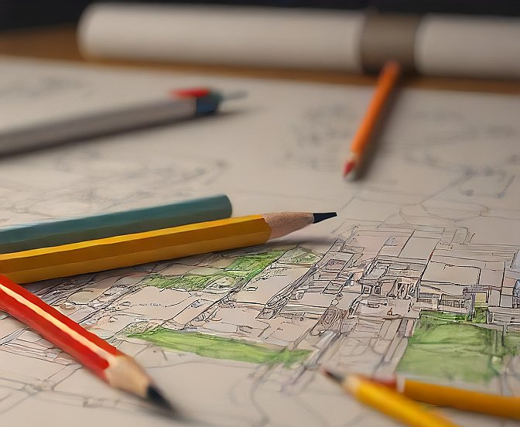
Kuidas ruumiotsus sünnib?
IDEE
OTSUS:
ALGATADA
või mitte
LAHENDUSE
KOOSTAMINE
AVALIKUS-TAMINE
OTSUS:
KEHTESTADA
või mitte
ELLU-
VIIMINE
avalik
arvamus
Miks on vaja planeerida?
...et sünniksid legitiimsed ja
jätkusuutlikud ruumiotsused
DETAILPLANEERING
on ÜHISKONDLIK KOKKULEPE
KOV
maaomanik
arendaja
vajadus planeerija

Slide 26
Detailplaneeringu eskiisi avalik arutelu (Juuru alevik, Nurmenuku tn 4)

Slide 27
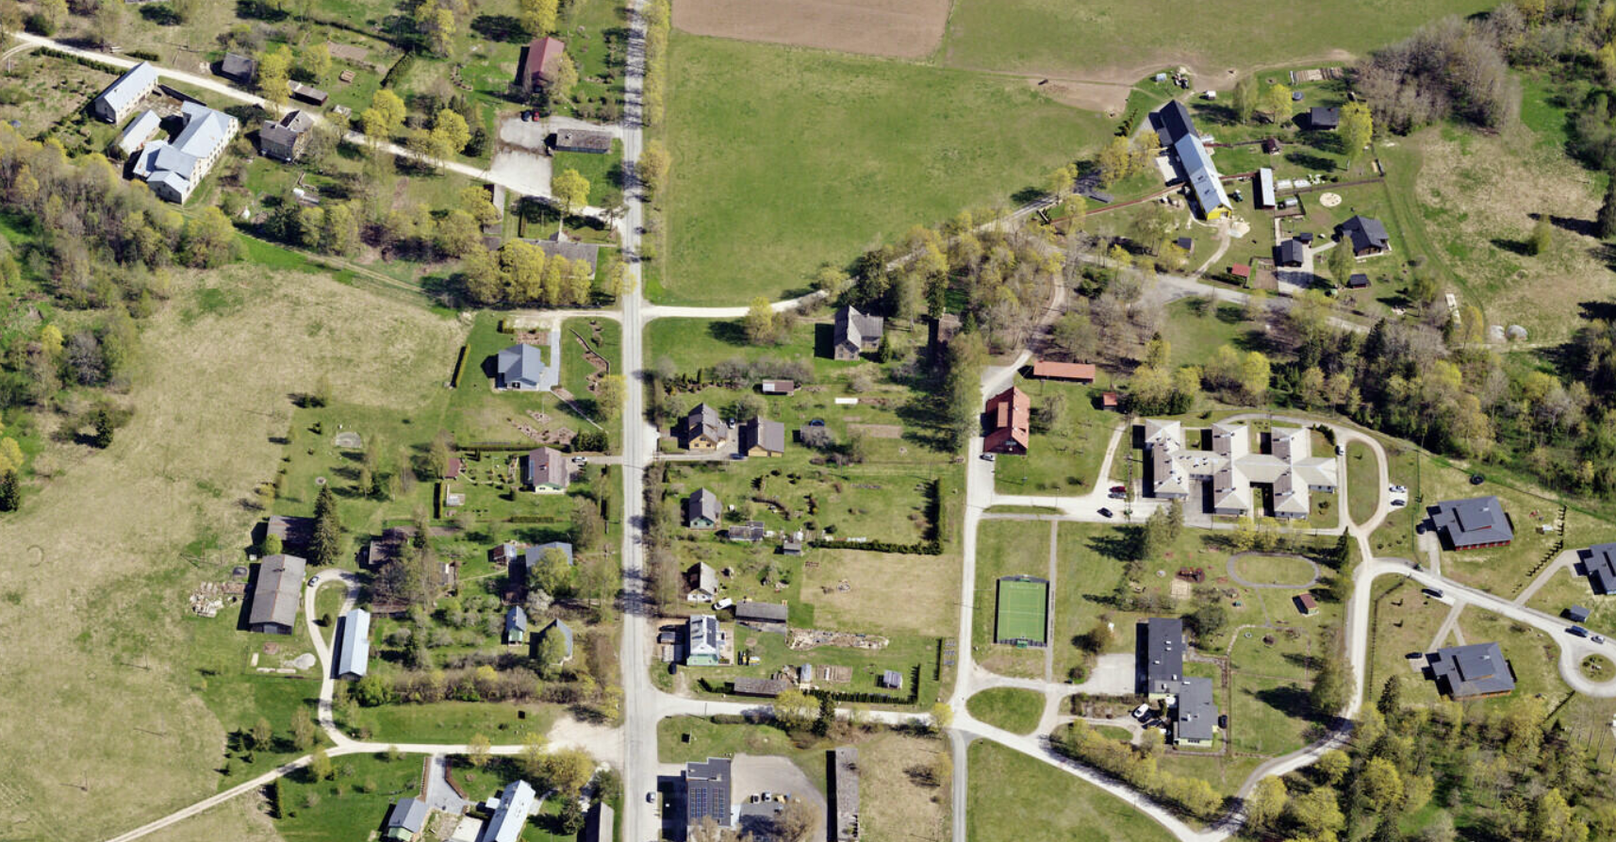
Detailplaneeringu eskiisi avalik arutelu (Juuru alevik, Nurmenuku tn 4)

Slide 28
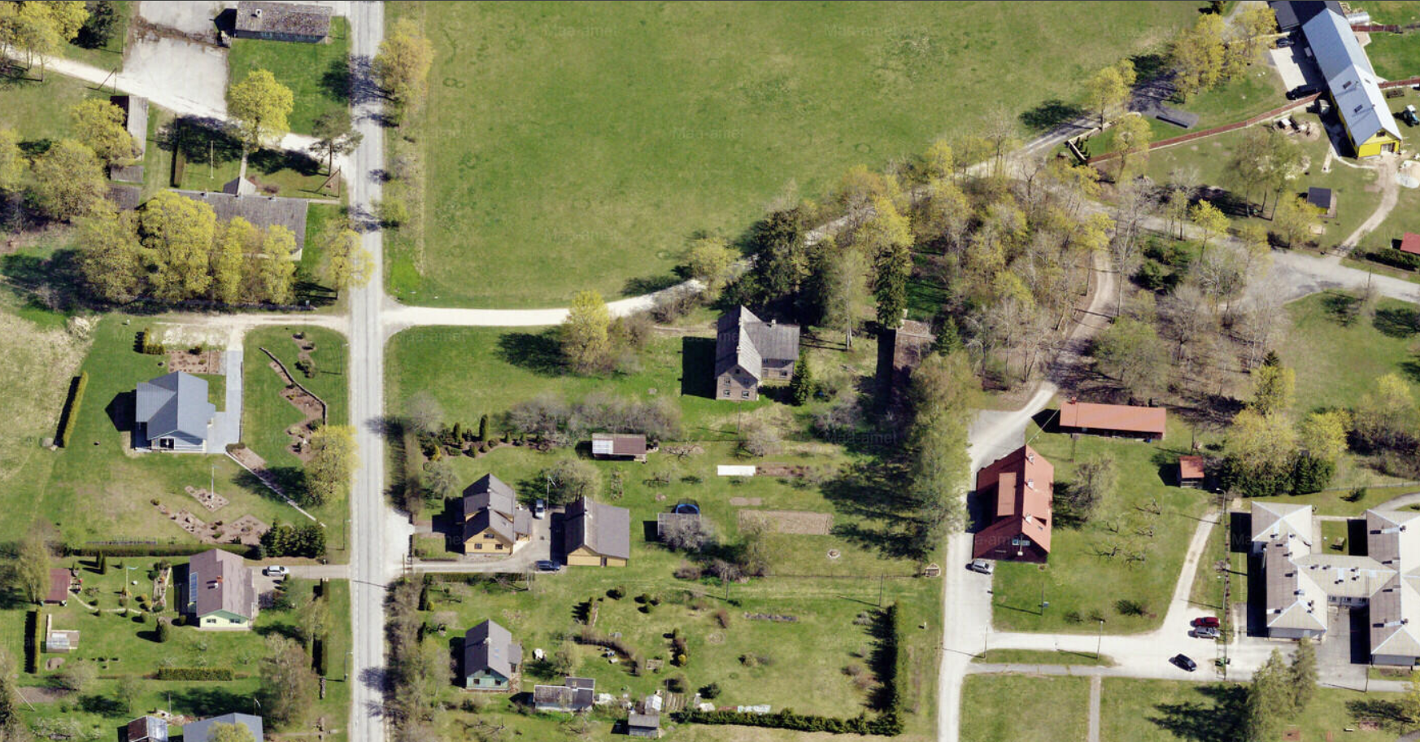
Detailplaneeringu eskiisi avalik arutelu (Juuru alevik, Nurmenuku tn 4)

Slide 29
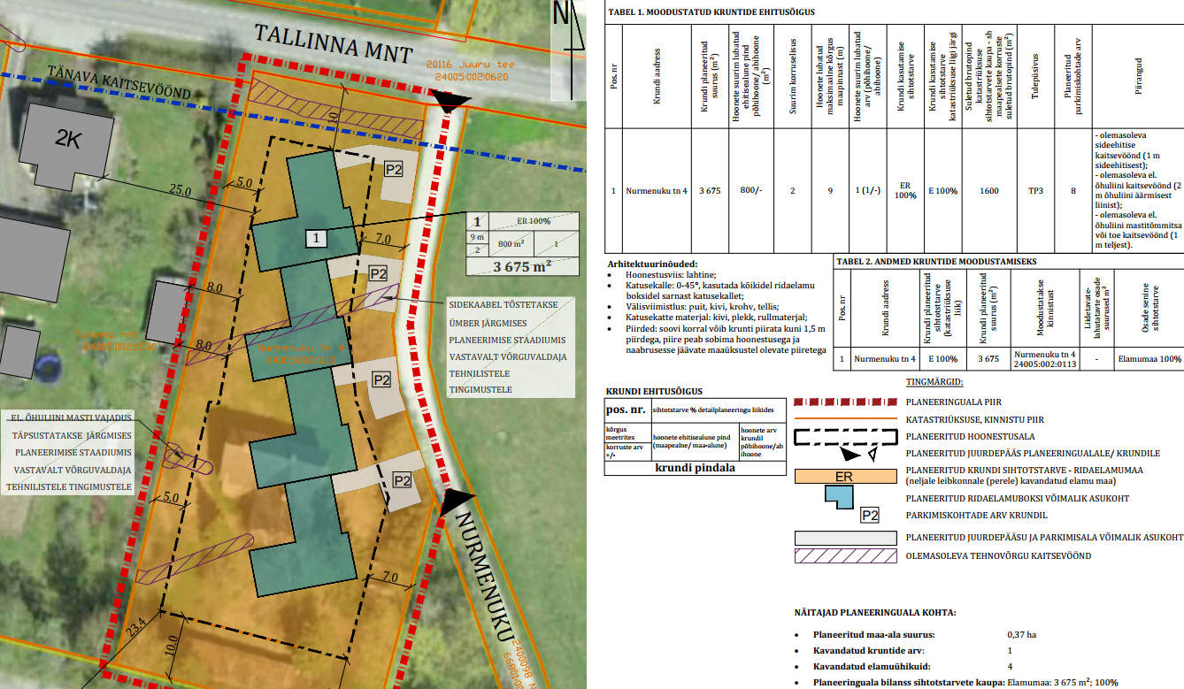
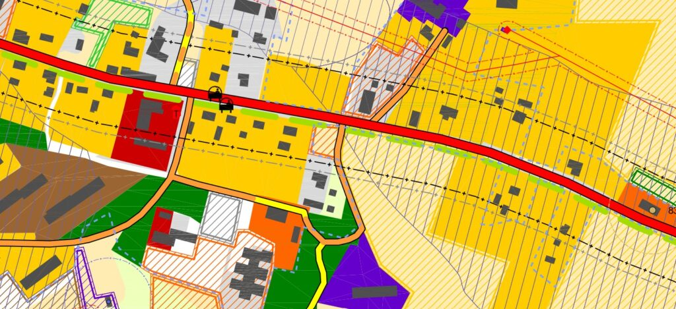
Detailplaneeringu eskiisi avalik arutelu (Juuru alevik, Nurmenuku tn 4)
ÜP
juhtotstarbed:
üldkasutatava hoone maa
metsamajandusmaa
õueala
Maad võib katastriüksuse sihtotstarbe alusel kasutada
nii kaua, kuni omanik seda soovib
(sihtotstarve – elamumaa)

Slide 30
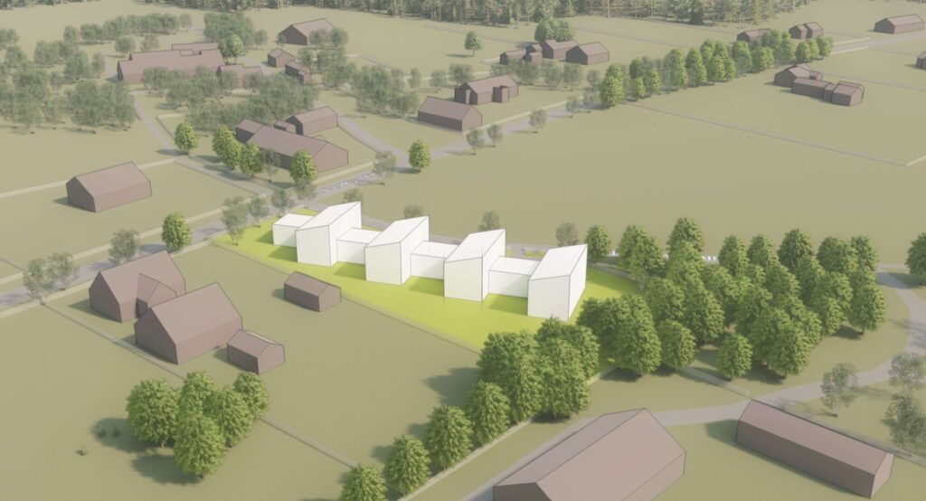
Detailplaneeringu eskiisi avalik arutelu (Juuru alevik, Nurmenuku tn 4)
ÜP
16. oktoober 2025
18.00
Juuru Rahvamajas
eskiisi avalik arutelu

